Slide 1
CAR: Corporates Analysis of the Risk
(중소벤처기업부 제공 ‘중소기업 관련 데이터’를 활용한 광주/전남 기업 도산위험성 분석)
학 기 2020-1
강 의 산학 캡스톤디자인-1
지 도 교 수 정 현 숙
조 장 임 형 열
조 원 김 동 진
조 재 혁
김 태 완
발 표 일 자 2020. 5. 28. (목)

Slide 2
목 차
1. 소 개
2. 목 적
▶ 2.1 프로젝트 소개, 필요성과 기대효과
3. 개 발 환 경
▶ 3.1 개발언어 및 도구 ▶ 3.2 웹 프레임워크 ▶ 3.3 데이터베이스 ▶ 3.4 전체 환경 ▶ 3.5 프로젝트 구조
4. 진 행 사 항
▶ 4.1 개발일정 ▶ 4.2 진행 완료사항 ▶ 4.3 금주 진행사항
5. 예 정 사 항
6. 참 고 자 료

Slide 3


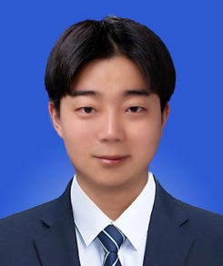

1. 소 개
임 형 열
컴퓨터공학과 13
doodleima@naver.com
Python을 활용한 데이터 전처리
평가요소 산출
조 재 혁
컴퓨터공학과 14
jjhst2285@naver.com
Python 코드 간략화
웹 프레임워크 설계, 웹 서비스 구현
김 동 진
컴퓨터공학과 14
engadoridori@gmail.com
Python을 활용한 데이터 전처리
Python 코드 간략화, 위험도 분석
김 태 완
컴퓨터공학과 14
ktwan0782@gmail.com
웹 서비스 기본 형태 설계
웹 프레임워크 설계

Slide 4
2. 목 적
중소기업 관련 데이터를 활용한
광주/전남 중소기업의 도산 가능성 분석
기업의 유동성(자금 흐름) : 도산 가능성의 핵심 요인
(IMF, ’08 경제위기, 코로나 19)
중소기업은 대기업에 비해 제공되는 관련 지표가 적거나 없음
투자자 입장에서 참고할 만한 자료가 필요함

Slide 5
2. 목 적_ 2.1 프로젝트 소개, 필요성과 기대효과
중소기업 관련 데이터를 가공, 산출한 도산 가능성과 관련 지표를
그래프를 활용하여 시각화하고, 간단한 설명을 웹 사이트를 통해
보여주는 웹 서비스 형태
WHAT?
상대적으로 규모가 큰 대기업과 중견기업에 비해 중소기업은..
1. 기업의 유동성 측면(자금 흐름)에서 상대적으로 불안함
2. 시중에 공개된 관련 지표가 부족하거나 없는 상태
WHY?
기업의 유동성 관련 지표로 도산가능성 산출,
1. 해당 부분 관련 취약점을 알 수 있음 : 중소기업 컨설팅
2. 중소기업에 투자할 의향이 있는 사람들이 활용할 수 있음
HOW?

Slide 6
3. 개 발 환 경
표 집어넣기!
Notes:
파이썬 쓰는이유
통계데이터를 가공할때 바로바로 결과를 출력할 수 있으므로(인터프리터 방식언어) 편리하고
예측모델을 생성/검증하는 각종 라이브러리(모듈)가 이미 여럿 구현되어 있기때문에 직접 해당 기능을 구현하지 않아도 된다는 것이 강점
웹 프레임워크 : 왜 장고인가?
파이썬을 사용하고 있기 때문에 분석한 데이터, 예측모델 등을 보여줄 때 동일한 언어 – 가져다 쓰기 쉽다는 장점
두번째로 자체적으로 데이터베이스 역할을 하는 기능이 있기 때문에 별도로 데이터베이스를 구축하지 않고 해당 기능을 끌어다 쓸 수 있다는 점

Slide 7
3. 개 발 환 경_ 3.1 개발언어 및 도구
Python 3.7 : Jupyter Notebook
Python 3.7 : Jupyter Notebook
‘데이터 분석과 시각화’
통계데이터 가공, 데이터 분석
WHY?
▶ 인터프리터 방식, 미리 구현된 라이브러리
Notes:
파이썬 쓰는이유
통계데이터를 가공할때 바로바로 결과를 출력할 수 있으므로(인터프리터 방식언어) 편리하고
예측모델을 생성/검증하는 각종 라이브러리(모듈)가 이미 여럿 구현되어 있기때문에 직접 해당 기능을 구현하지 않아도 된다는 것이 강점
웹 프레임워크 : 왜 장고인가?
파이썬을 사용하고 있기 때문에 분석한 데이터, 예측모델 등을 보여줄 때 동일한 언어 – 가져다 쓰기 쉽다는 장점
두번째로 자체적으로 데이터베이스 역할을 하는 기능이 있기 때문에 별도로 데이터베이스를 구축하지 않고 해당 기능을 끌어다 쓸 수 있다는 점

Slide 8
3. 개 발 환 경_ 3.2 웹 프레임워크
Web Framework : Django
Web Framework : Django
‘웹 페이지 설계와 구현’
분석된 데이터를 웹 페이지로 출력
WHY?
▶ Python 언어 사용, 숙련도 측면
Notes:
파이썬 쓰는이유
통계데이터를 가공할때 바로바로 결과를 출력할 수 있으므로(인터프리터 방식언어) 편리하고
예측모델을 생성/검증하는 각종 라이브러리(모듈)가 이미 여럿 구현되어 있기때문에 직접 해당 기능을 구현하지 않아도 된다는 것이 강점
웹 프레임워크 : 왜 장고인가?
파이썬을 사용하고 있기 때문에 분석한 데이터, 예측모델 등을 보여줄 때 동일한 언어 – 가져다 쓰기 쉽다는 장점
두번째로 자체적으로 데이터베이스 역할을 하는 기능이 있기 때문에 별도로 데이터베이스를 구축하지 않고 해당 기능을 끌어다 쓸 수 있다는 점

Slide 9
3. 개 발 환 경_ 3.3 데이터베이스
MySQL : Oracle DB와 같은 데이터베이스 관리 시스템(DBMS)
Notes:
파이썬 쓰는이유
통계데이터를 가공할때 바로바로 결과를 출력할 수 있으므로(인터프리터 방식언어) 편리하고
예측모델을 생성/검증하는 각종 라이브러리(모듈)가 이미 여럿 구현되어 있기때문에 직접 해당 기능을 구현하지 않아도 된다는 것이 강점
웹 프레임워크 : 왜 장고인가?
파이썬을 사용하고 있기 때문에 분석한 데이터, 예측모델 등을 보여줄 때 동일한 언어 – 가져다 쓰기 쉽다는 장점
두번째로 자체적으로 데이터베이스 역할을 하는 기능이 있기 때문에 별도로 데이터베이스를 구축하지 않고 해당 기능을 끌어다 쓸 수 있다는 점

Slide 10
3. 개 발 환 경_ 3.4 전체 환경
Python 3.7 : Jupyter Notebook 설치시 먼저 설치됨
Django : Microsoft Visual Studio Code에서 설치
MySQL
Notes:
파이썬 쓰는이유
통계데이터를 가공할때 바로바로 결과를 출력할 수 있으므로(인터프리터 방식언어) 편리하고
예측모델을 생성/검증하는 각종 라이브러리(모듈)가 이미 여럿 구현되어 있기때문에 직접 해당 기능을 구현하지 않아도 된다는 것이 강점
웹 프레임워크 : 왜 장고인가?
파이썬을 사용하고 있기 때문에 분석한 데이터, 예측모델 등을 보여줄 때 동일한 언어 – 가져다 쓰기 쉽다는 장점
두번째로 자체적으로 데이터베이스 역할을 하는 기능이 있기 때문에 별도로 데이터베이스를 구축하지 않고 해당 기능을 끌어다 쓸 수 있다는 점

Slide 11
3. 개 발 환 경_ 3.5 프로젝트 구조
0
중소벤처기업부 웹사이트 ‘중소기업’ 관련 데이터셋
1
데이터셋을 *.CSV 파일로 가져옴(1년, 12개)
중소벤처기업부
데이터(*.CSV)
2
불필요 요소 삭제/추출 : 광주/전남 소재 기업만 추출
0
3
데이터 가공 : 결측치 채움, 기업코드 변환
데이터 수집
데이터프레임 분리(기업별) : 같은 기업코드를 갖는 데이터
1
4
Python
(Jupyter Notebook)
Web Framework
(Django)
5
데이터 저장 : DB(MySQL)에 저장
데이터 저장
DB(MySQL)
Preprocess.ipynb
데이터 시각화
및 결과 출력
5
7
정제된 기업 데이터(광주/전남 소재)
6
데이터 전처리
불필요 요소 삭제 및 추출
(광주/전남 소재 기업만 선택)
데이터 형태 가공
데이터프레임 분리(기업별)
6
Default
2
정제된 기업 데이터
(광주/전남 소재)
8
7
데이터 시각화 및 결과 출력 : 그래프화, 웹 페이지로 출력
Corporates
3
9
Regions
8
Default : 기본, 소재지역 무관 도산가능성 상위 기업
4
10
9
Corporates : 기업별 분석 페이지(검색한 기업에 대한)
10
Regions : 지역별 분석 페이지(소재 지역별- 광주/전남)

Slide 12
4. 진 행 사 항_ 4.1 개발일정
추진내용 | 수행기간(월) (계획표시 : ■) |  |  |  |  |  |  |  |  |  |  |  | 비고
 | 4 월 |  |  |  | 5 월 |  |  |  | 6 월
 | 1 | 2 | 3 | 4 | 1 | 2 | 3 | 4 | 1 | 2 | 3 | 4
데이터 수집 및 과제 설계
데이터 전처리 과정
데이터 분석
웹 프레임워크 설계
웹 서비스 구현

Slide 13
4. 진 행 사 항_ 4.2 진행 완료사항
1. 데이터 전처리 : 분석 대상 데이터 선택, 특징값 추출, 결측치 해결
값이 존재하지 않음;
Missing Value
2. 데이터 가공 : 기업코드 변환, 도산가능성 산출
3. 웹 프레임워크 설계 : Django를 사용한 웹 페이지 설계
Notes:
평균값 채울시 소수로 기입되는 현상 : round 함수를 사용해서 소수점 첫째자리에서 반올림하는 방식으로 다시 기입하였습니다.

Slide 14
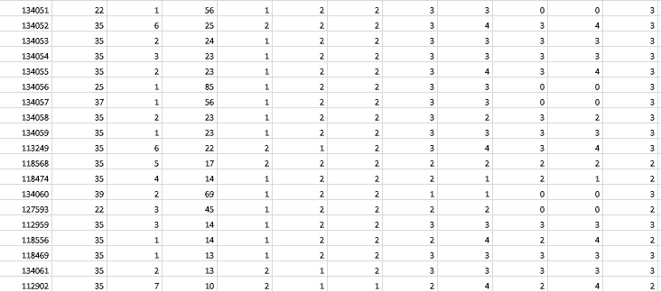
4. 진 행 사 항_ 4.2 진행 완료사항(세부)
1. 데이터 전처리 : 분석 대상 데이터 선택, 특징값 추출, 결측치 해결
1
분석 대상 데이터 선택
1
2
12개 데이터 중 기준 개수 이상
기업 코드가 존재하는 기업만 선택
- 데이터 중 8개 이상 존재하는 기업만
광주/전남 소재의 중소기업만 선택
- 광주/전남 지역코드 : 24/36
2
특징값 추출
도산 가능성에 영향을 미칠만한
상위 10개 요소(특징값) 선정/추출
데이터프레임 컬럼 무엇인지 캡쳐하여 다시 집어넣기
Notes:
평균값 채울시 소수로 기입되는 현상 : round 함수를 사용해서 소수점 첫째자리에서 반올림하는 방식으로 다시 기입하였습니다.

Slide 15
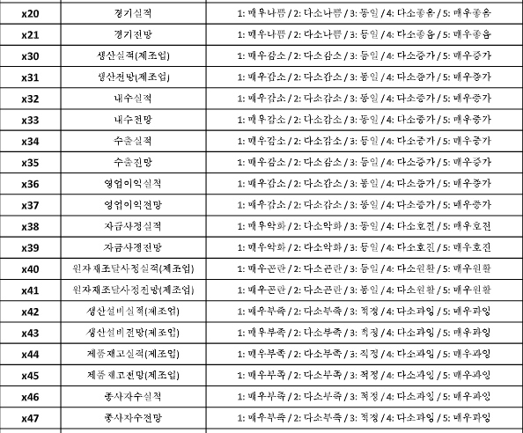
4. 진 행 사 항_ 4.2 진행 완료사항(세부)
1. 데이터 전처리 : 분석 대상 데이터 선택, 특징값 추출, 결측치 해결
2
2
45개의 각종 평가요소가 존재함
도산 가능성에 영향을 미칠 만한
‘상위 10가지 요소(특징값)’ 선정
Notes:
평균값 채울시 소수로 기입되는 현상 : round 함수를 사용해서 소수점 첫째자리에서 반올림하는 방식으로 다시 기입하였습니다.

Slide 16
4. 진 행 사 항_ 4.2 진행 완료사항(세부)
1. 데이터 전처리 : 분석 대상 데이터 선택, 특징값 추출, 결측치 해결
 | 항목번호 | 중요도
자금사정실적 | X38 | 25.0%
내수전망 | X33 | 15.0%
판매대금회수지연 | X57 | 11.0%
자금조달곤란 | X58 | 9.0%
영업이익실적 | X36 | 8.5%
업체간과당경쟁 | X59 | 7.5%
경기전망 | X21 | 7.0%
인력확보난 | X60 | 6.5%
인건비상승 | X61 | 6.0%
수출전망 | X35 | 3.5%
합 계 | - | 100%
▶▶
Notes:
평균값 채울시 소수로 기입되는 현상 : round 함수를 사용해서 소수점 첫째자리에서 반올림하는 방식으로 다시 기입하였습니다.

Slide 17
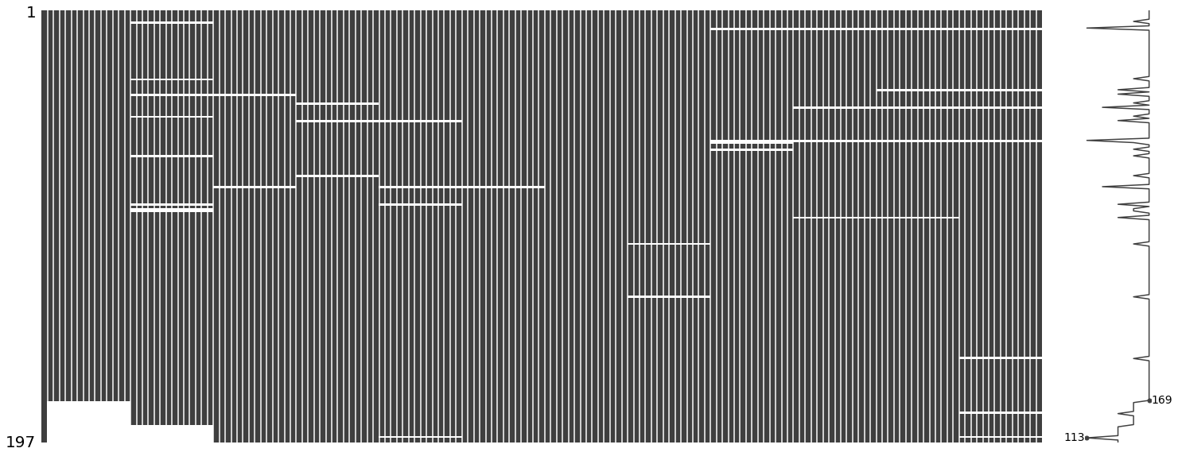
4. 진 행 사 항_ 4.2 진행 완료사항(세부)
1. 데이터 전처리 : 분석 대상 데이터 선택, 특징값 추출, 결측치 해결
결측치를 시각화하여 보여주는 Python 외부 모듈 ‘missingno’ 설치
- !pip install missingno
missingno import 후 결측치 시각화
- import missingno
- Import matplotlib.pylab
Notes:
평균값 채울시 소수로 기입되는 현상 : round 함수를 사용해서 소수점 첫째자리에서 반올림하는 방식으로 다시 기입하였습니다.

Slide 18
4. 진 행 사 항_ 4.2 진행 완료사항(세부)
1. 데이터 전처리 : 분석 대상 데이터 선택, 특징값 추출, 결측치 해결
결측치 해결 방안
분기별 결측치 존재시 해당 분기 평균을 이용
2. 결측치가 존재하는 월의 전후 데이터 평균을 이용(전월/익월)
‘각 분기마다 그룹화’
결측치 존재시 해당 분기에 대한 평균값으로 대체
Notes:
평균값 채울시 소수로 기입되는 현상 : round 함수를 사용해서 소수점 첫째자리에서 반올림하는 방식으로 다시 기입하였습니다.

Slide 19
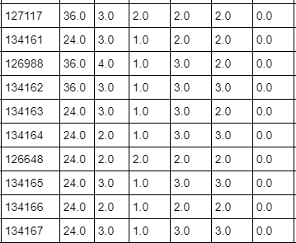
4. 진 행 사 항_ 4.2 진행 완료사항(세부)
2. 데이터 가공 : 기업코드 변환, 도산가능성 산출
1
1
중소벤처기업부에서
임의로 부여한 기업코드
연속성(규칙성) 부족, 분석 어려움
▶▶
소재지역 숫자(24 or 36)
+
000n(0001, 0002, …)
연속성 있는 숫자로 변환
데이터프레임 컬럼 무엇인지 캡쳐하여 다시 집어넣기
Notes:
평균값 채울시 소수로 기입되는 현상 : round 함수를 사용해서 소수점 첫째자리에서 반올림하는 방식으로 다시 기입하였습니다.

Slide 20
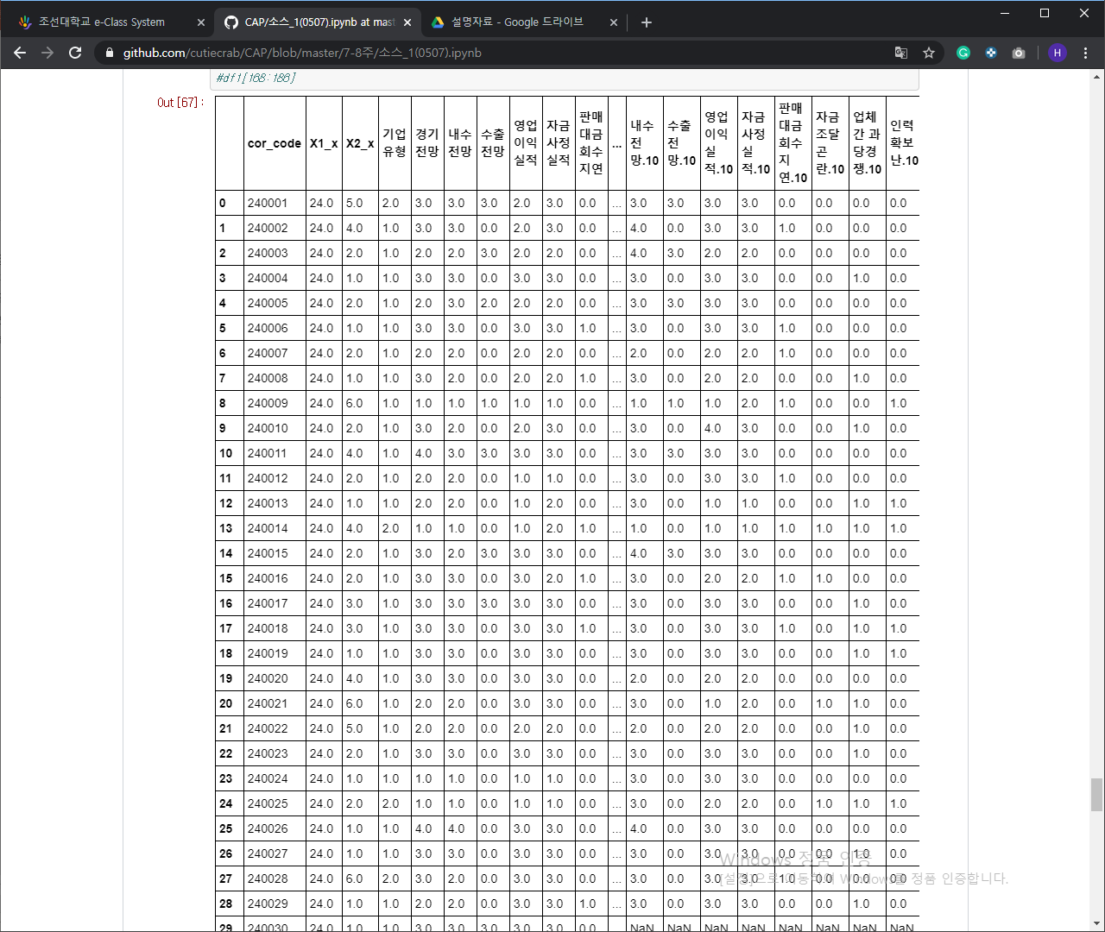
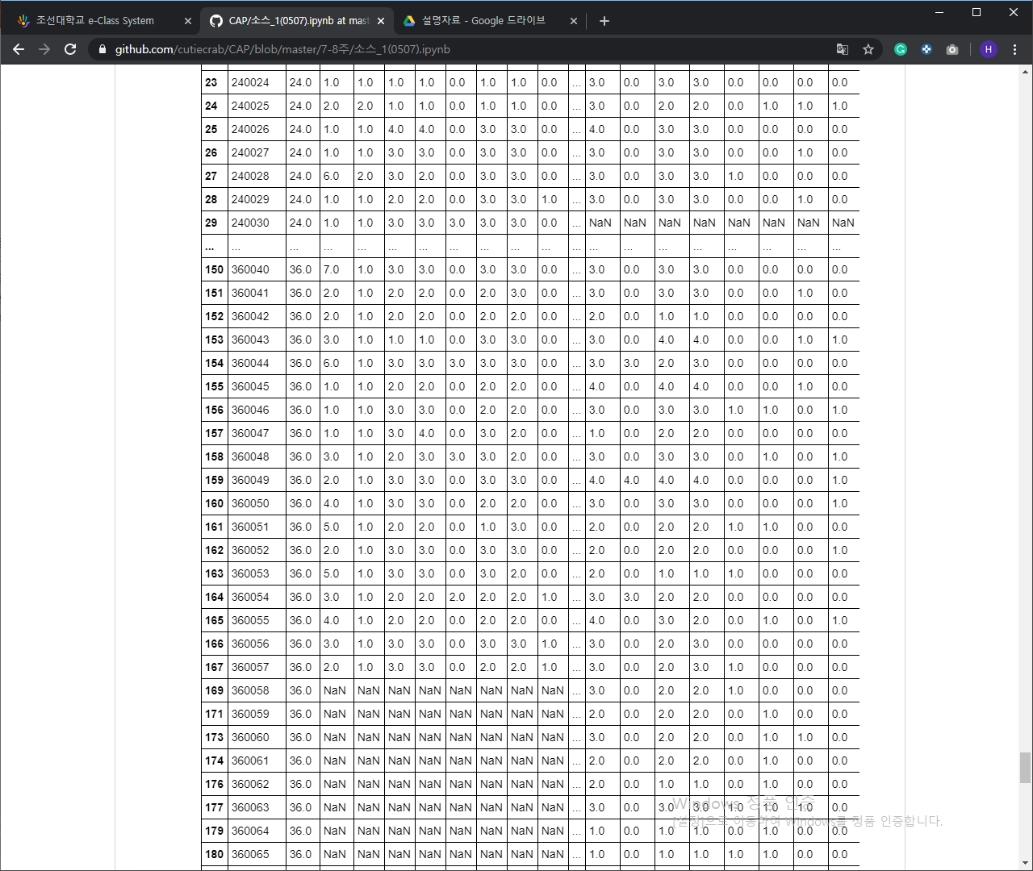
4. 진 행 사 항_ 4.2 진행 완료사항(세부)
2. 데이터 가공 : 기업코드 변환, 도산가능성 산출
1
2
1
광주 소재 기업 데이터
240001 ~ 2400127
2
전남 소재 기업 데이터
360001 ~ 360070
데이터프레임 컬럼 무엇인지 캡쳐하여 다시 집어넣기
Notes:
평균값 채울시 소수로 기입되는 현상 : round 함수를 사용해서 소수점 첫째자리에서 반올림하는 방식으로 다시 기입하였습니다.

Slide 21
4. 진 행 사 항_ 4.2 진행 완료사항(세부)
2. 데이터 가공 : 기업코드 변환, 도산가능성 산출
 | 항목번호 | 중요도
자금사정실적 | X38 | 25.0%
내수전망 | X33 | 15.0%
판매대금회수지연 | X57 | 11.0%
자금조달곤란 | X58 | 9.0%
영업이익실적 | X36 | 8.5%
업체간과당경쟁 | X59 | 7.5%
경기전망 | X21 | 7.0%
인력확보난 | X60 | 6.5%
인건비상승 | X61 | 6.0%
수출전망 | X35 | 3.5%
합 계 | - | 100%
특징값(10개), 동시에 산출한 가중치(중요도)
- 1~5 (매우호전~매우악화)
- 0,1 (미선택, 선택) : 해당특징 있음/없음
▶ 수치에 가중치 부여하여 산출
Notes:
평균값 채울시 소수로 기입되는 현상 : round 함수를 사용해서 소수점 첫째자리에서 반올림하는 방식으로 다시 기입하였습니다.

Slide 22
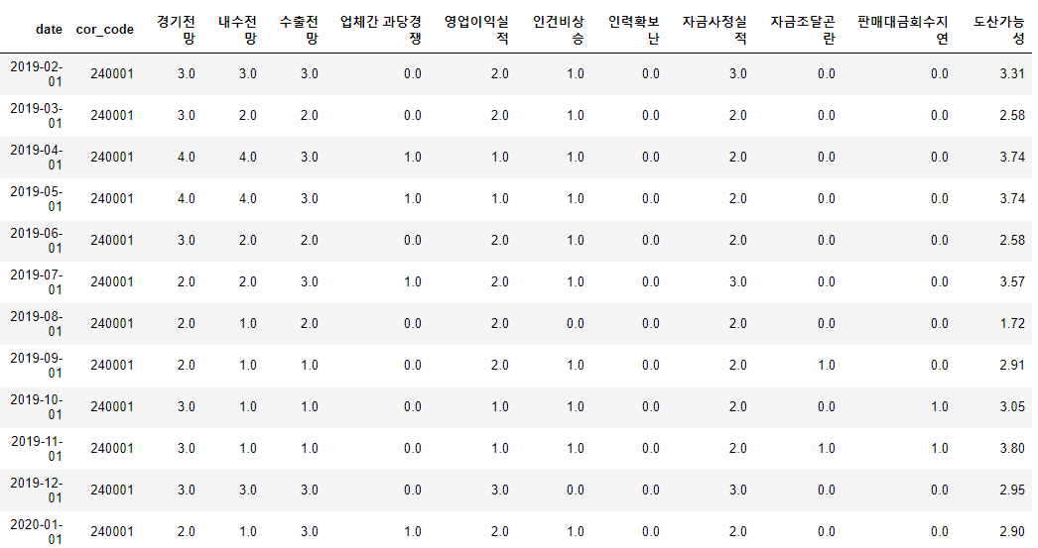
4. 진 행 사 항_ 4.2 진행 완료사항(세부)
2. 데이터 가공 : 기업코드 변환, 도산가능성 산출
모든 기업의 데이터프레임에
[도산가능성] 산출하여 포함
[일자]를 INDEX로 설정
Notes:
평균값 채울시 소수로 기입되는 현상 : round 함수를 사용해서 소수점 첫째자리에서 반올림하는 방식으로 다시 기입하였습니다.

Slide 23
4. 진 행 사 항_ 4.3 금주 진행사항
1. 웹 프레임워크 – DB 연동 : MySQL 사용, 샘플 데이터
2. 웹 프레임워크 설계 : 데이터 시각화(그래프 활용)
0. DB Table 정의
DB에 어떻게 집어넣었는지에 대한 설명 추가
Notes:
평균값 채울시 소수로 기입되는 현상 : round 함수를 사용해서 소수점 첫째자리에서 반올림하는 방식으로 다시 기입하였습니다.

Slide 24
4. 진 행 사 항_ 4.3 금주 진행사항(세부)
1. 웹 프레임워크 – DB 연동 : 샘플 데이터
Notes:
평균값 채울시 소수로 기입되는 현상 : round 함수를 사용해서 소수점 첫째자리에서 반올림하는 방식으로 다시 기입하였습니다.

Slide 25
4. 진 행 사 항_ 4.3 금주 진행사항(세부)
2. 웹 프레임워크 설계 : 데이터 시각화(그래프 활용)
Notes:
평균값 채울시 소수로 기입되는 현상 : round 함수를 사용해서 소수점 첫째자리에서 반올림하는 방식으로 다시 기입하였습니다.

Slide 26
5. 예 정 사 항
웹 프레임워크 설계 및 구현
‘분석된 데이터로 시각화 진행’
‘페이지 별 디자인 구체화’

Slide 27
6. 기 타
‘예측’의 한계
1. 대상 데이터의 양적 한계
- 총 12개 파일 : 예측에 사용하기 부족한 양
2. 신뢰도 문제, 예측이 불가능한 ‘돌발 변수’
- 예측 결과가 요구된 신뢰도에 부합하지 않음
- ‘돌발변수’ 문제(’19.12. ~ ’20.1) : ‘COVID-19’

Slide 28
6. 참고자료
파이썬으로 데이터 주무르기 - 민형기, 비제이퍼블릭
파이썬 라이브러리를 활용한 데이터 분석 - 웨스 맥키니, 한빛미디어
Django로 배우는 쉽고 빠른 웹 개발 : 파이썬 웹 프로그래밍 – 김석훈, 한빛미디어
ORACLE DB - POSTGRESQL간 쿼리문 변환
(https://m.blog.naver.com/PostView.nhn?blogId=wiseyoun07&logNo=221135110180&proxyReferer=https:%2F%2Fwww.google.com%2F)
DJANGO – ORACLE DB 연동하기 (https://antilibrary.org/700)
CSV파일을 DJANGO로 가져오기 (https://juneyr.dev/2018-02-19/make-bulk-update-from-csv-Django)

Slide 29
*. 공 모 전
공공데이터 활용 창업 지원 협업 프로젝트
(https://m.post.naver.com/viewer/postView.nhn?volumeNo=27655737&memberNo=36383232&vType=VERTICAL)
1) 본 과목을 통해 팀원들과 함께하며 데이터를 분석하는 것의 재미를 알게 되었음
2) 빅 데이터를 가공하는 방식에 따라 기존에 생각하지 못했던 새로운 결과를 이끌어 낼 수 있음
3) 사업, 창업에 관심 : 사업가에게 도움을 주거나 창업 아이디어를 내놓는다면 좋을 것이라고 생각함
4) 본 팀이 진행하는 프로젝트의 중소기업 데이터와 연계하면 더 새로운 가치를 만들어 낼 수 있을 것 같아서

